Slide 1
МБДОУ детский сад № 159 Вторая младшая группа «Ладушки»
Дистанционное обучение.
Окружающий мир.
«Уход за комнатными растениями»
Воспитатели: Оспельникова Е.Н.
Скачкова В.В.
Тверь, 2020

Slide 2
Мы закрепили умение поливать растения. Научились протирать тряпочкой листочки. Должны поддержать интерес детей к комнатным растениям и желание ухаживать за ними.
Для закрепления полученных знаний, детям было предложено просмотреть следующее видео
https://youtu.be/B40hkBSr9Ew

Slide 3
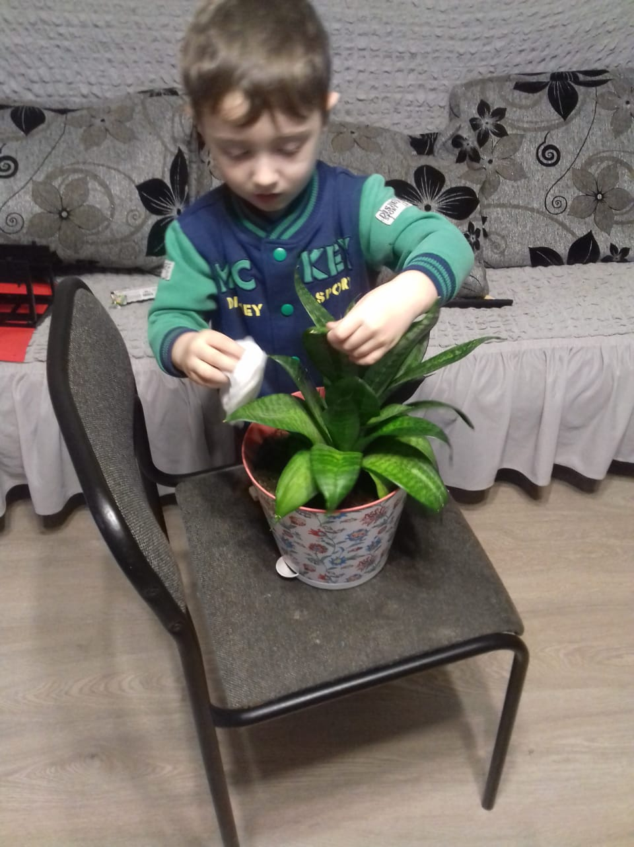
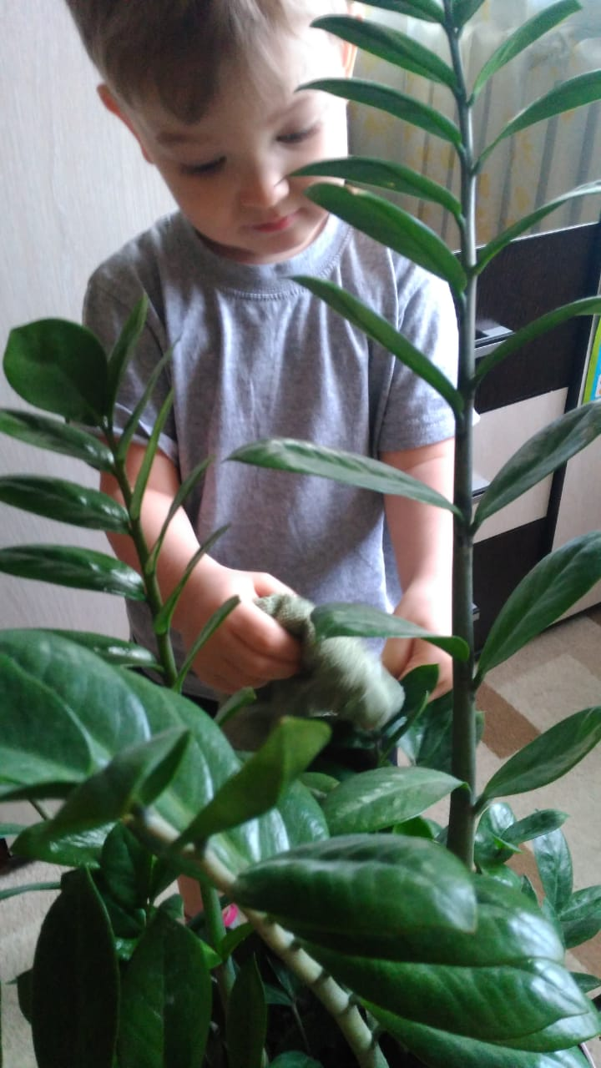
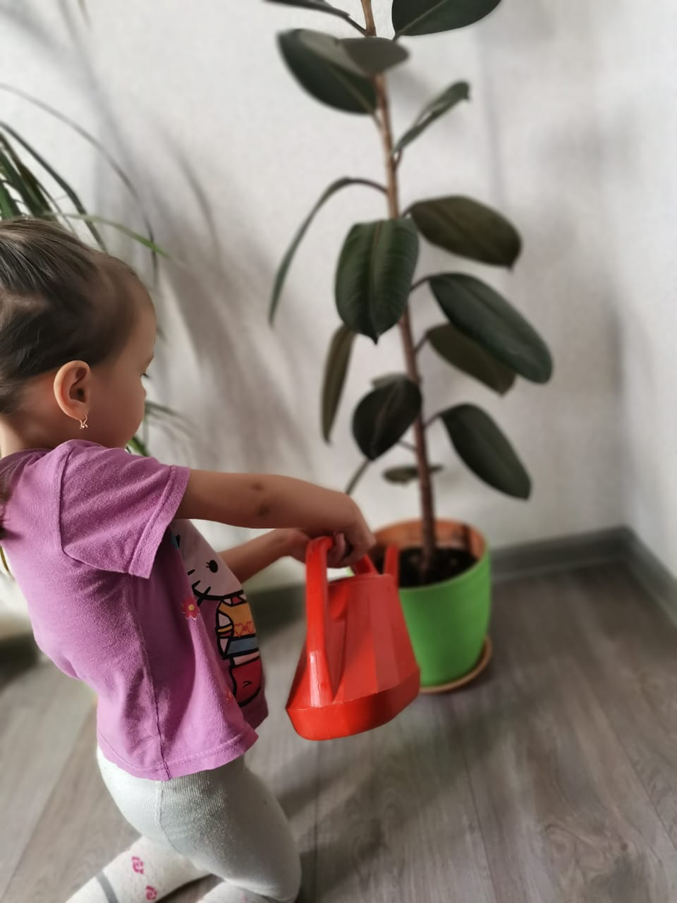
После просмотра нам были присланы фотоотчеты:

Slide 4
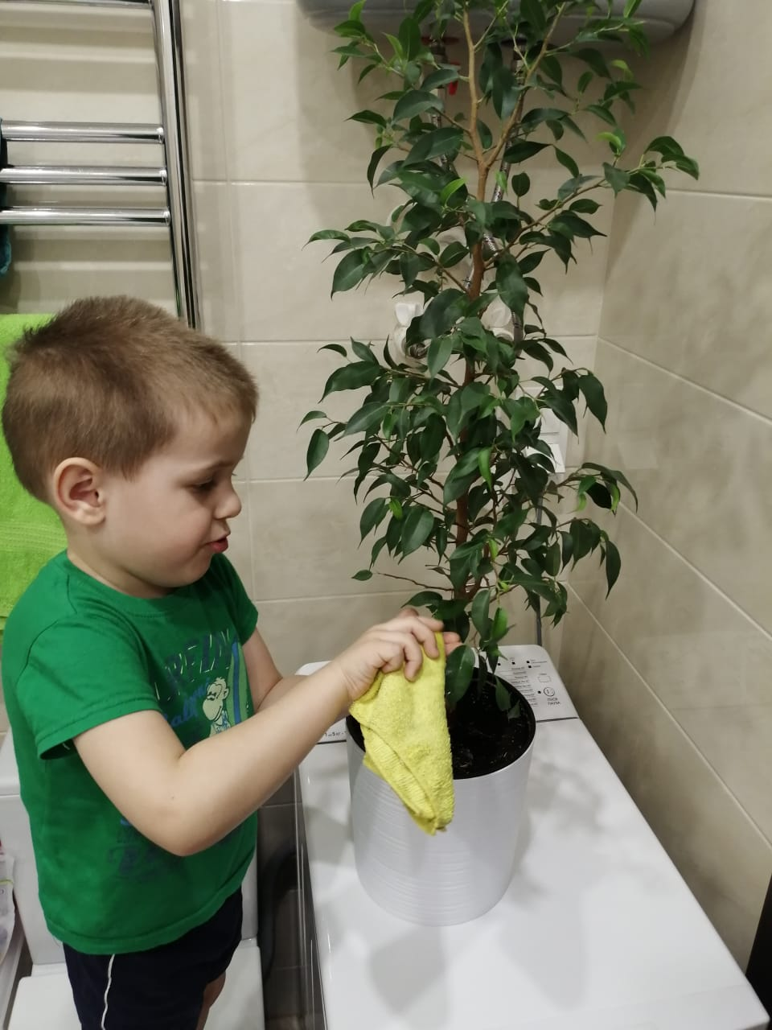
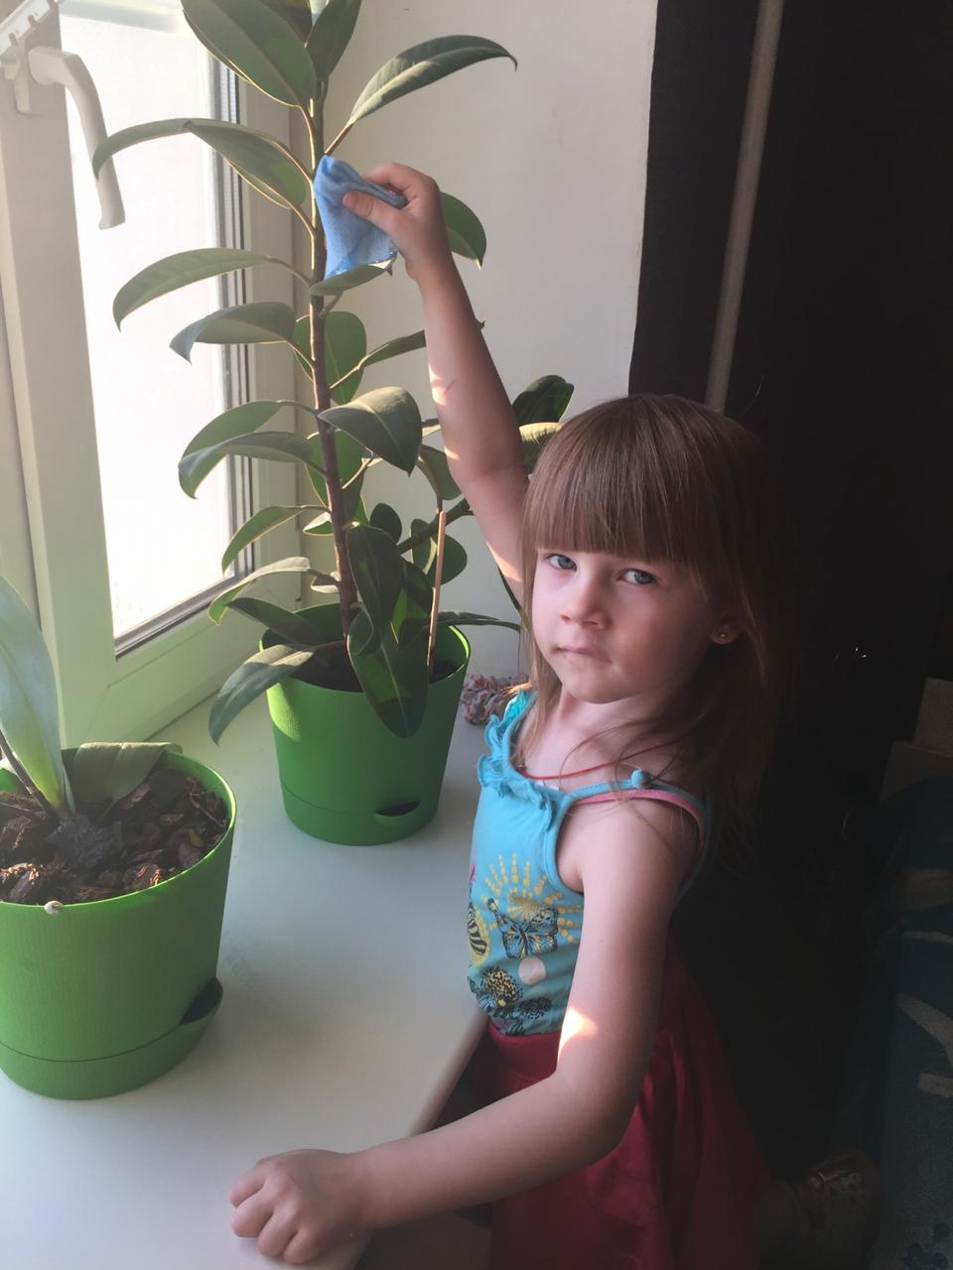
Спасибо за внимание!

